Slide 1
Logika Fuzzy

Slide 2
Crisp Logic
Teori Dasar
Crisp logic is concerned with absolutes-true or false, there is no in-between.
Contoh:
  Rule:
  If the temperature is higher than 80F, it is hot; otherwise, it is not hot.
  Kasus:
  Temperature = 100F
  Temperature = 80.1F
  Temperature = 79.9F
  Temperature = 50F
Hot
Hot
Not hot
Not hot

Slide 3
Fungsi Keanggotaan untuk crisp logic
True
1
HOT
False
0
80F
Temperature
If temperature >= 80F, it is hot (1 or true);
If temperature < 80F, it is not hot (0 or false).
Fungsi keanggotaan dari crisp logic gagal membedakan antar member pada himpunan yang sama
Ada problem-problem yang terlalu kompleks untuk didefinisikan secara tepat

Slide 4
Bahasa Alami
Contoh:
  Budi tinggi -- apa yg dimaksud tinggi?
  Budi sangat tinggi -- apa bedanya dengan tinggi?
Bahasa alami tidak mudah ditranslasikan ke nilai absolut 0 and 1.

Slide 5
Fuzzy Logic
Logical system yang mengikuti cara penalaran manusia yang cenderung menggunakan ‘pendekatan’ dan bukan ‘eksak’
Sebuah pendekatan terhadap ketidakpastian yang mengkombinasikan nilai real [0…1] dan operasi logika
Keuntungan Fuzzy:
Mudah dimengerti
Pemodelan matematik sederhana
Toleransi data-data yang tidak tepat
Dapat memodelkan fungsi-fungsi non liner yang kompleks
Mengaplikasikan pengalaman tanpa proses pelatihan
Didasarkan pada bahasa alami

Slide 6
Fuzzy vs Probabilitas
Fuzzy ≠ Probabilitas
- Probabilitas berkaitan dengan ketidakmenentuan
dan kemungkinan
- Logika Fuzzy berkaitan dengan ambiguitas dan
ketidakjelasan
Contoh 1:
Billy memiliki 10 jari kaki. Probabilitas Billy memiliki 9 jari kaki adalah 0. Keanggotaan Fuzzy Billy pada himpunan orang dengan 9 jari kaki ≠ 0
Contoh 2:
- Probabilitas botol 1 berisi air beracun adalah 0.5 dan 0.5
untuk isi air murni {mungkin air tersebut tidak beracun}
- Isi botol 2 memiliki nilai keanggotaan 0.5 pada himpunan air
berisi racun {air pasti beracun}

Slide 7
Contoh: “Muda”
Contoh:
  Ann 28 tahun, 0.8 pd himp “Muda”
  Bob 35 tahun, 0.1 pd himp “Muda”
  Charlie 23 tahun, 1.0 pd himp “Muda”
Tidak seperti statistik dan probabilitas, derajat tidak menggambarkan probabilitas objek tersebut pada himpunan, tetapi menggambarkan taraf/tingkat keanggotaan objek pada himpunan

Slide 8
Fungsi Keanggotaan Logika Fuzzy
Fuzzy values
DOM
Degree of Membership
Young
Middle
Old
1
0.5
0
25
40
55
Age
Nilai Fuzzy berasosiasi dengan derajat keanggotaan pada himpunan

Slide 9
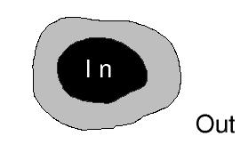
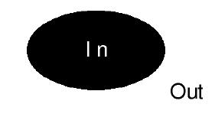
Crisp set vs. Fuzzy set
A traditional crisp set
A fuzzy set

Slide 10
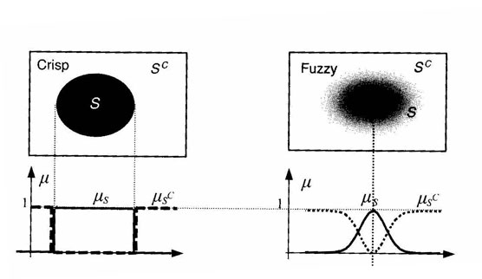
Crisp set vs. Fuzzy set

Slide 11
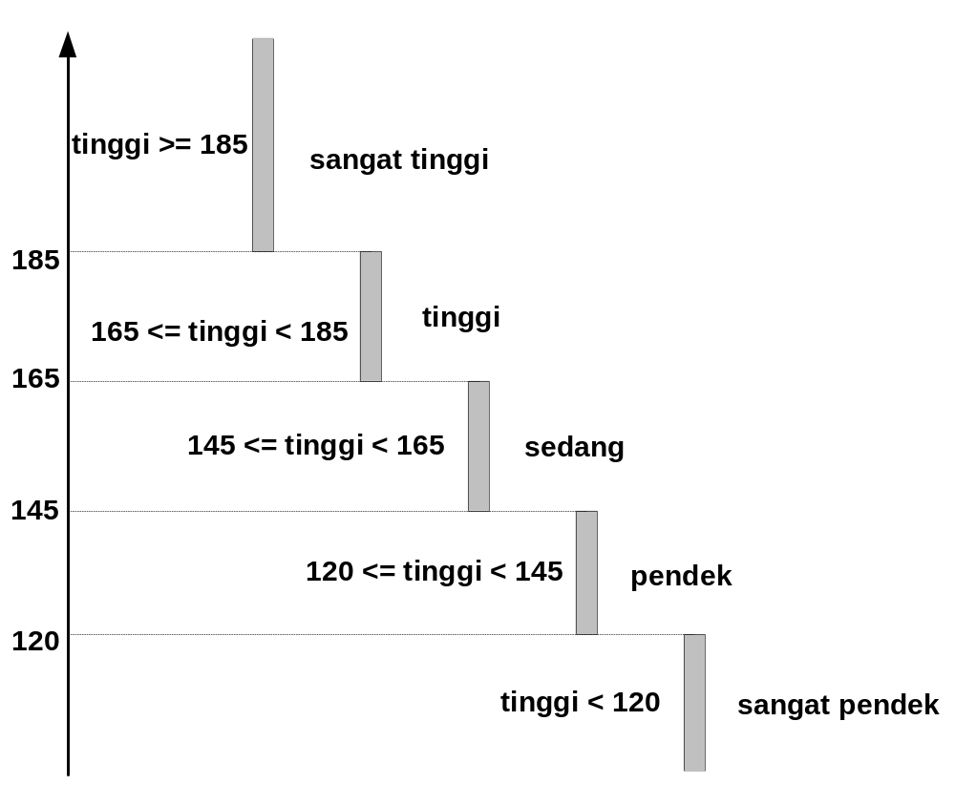
Contoh: Crisp Set
Orang dengan tinggi 150cm maka ia tergolong sedang (μ_{sedang}[150]=1)
Orang dengan tinggi 150cm maka ia tergolong tidak tinggi (μ_{tinggi}[150]=0)
Orang dengan tinggi 165cm kurang 2mm maka ia tergolong tidak tinggi
(μ_{tinggi}[165-2mm]=0)

Slide 12
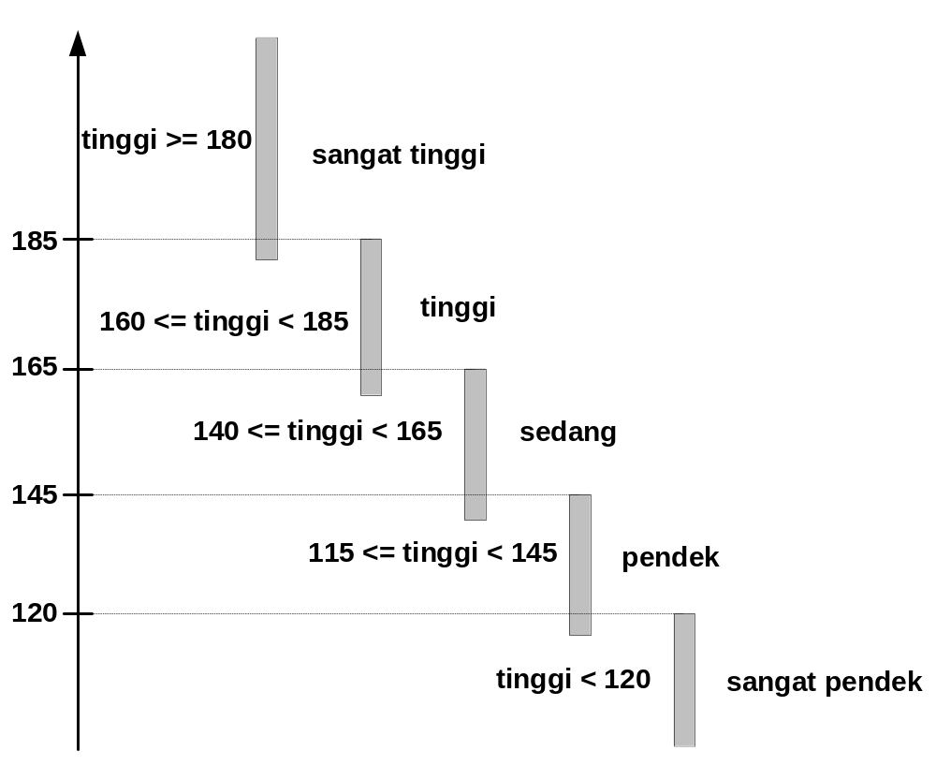
Contoh: Himpunan Fuzzy

Slide 13
Himpunan Fuzzy
Membership Function
Variabel Fuzzy
Variabel dalam suatu sistem fuzzy. Contoh : berat badan, tinggi badan, suhu dsb
Himpunan Fuzzy (Fuzzy set)
Himpunan fuzzy yang mewakili suatu kondisi pada suatu variabel fuzzy.
Contoh :
  Variabel suhu terbagi menjadi 3 himpunan fuzzy, yaitu : panas, hangat, dingin.
  Variabel nilai terbagi menjadi : tinggi, sedang, rendah
Himpunan fuzzy memiliki 2 atribut, yaitu :
- Linguistik, yaitu penamaan suatu group yang mewakili suatu kondisi, misalnya
panas, hangat, dingin
- Numeris, yaitu ukuran dari suatu variabel seperti : 17,19, 21, 33, dst
Himpunan Semesta
keseluruhan nilai yang boleh dioperasikan dalam suatu variabel fuzzy.
Contoh:
  Semesta untuk variabel berat badan : [1, 150]
  Semesta untuk variabel suhu : [0,100].
Domain
Domain himpunan fuzzy adalah keseluruhan nilai yang diijinkan dalam Semesta dan boleh
dioperasikan dalam suatu himpunan fuzzy.
Contoh :
DINGIN = [0,60] HANGAT = [50,80] PANAS = [80, +∞)

Slide 14
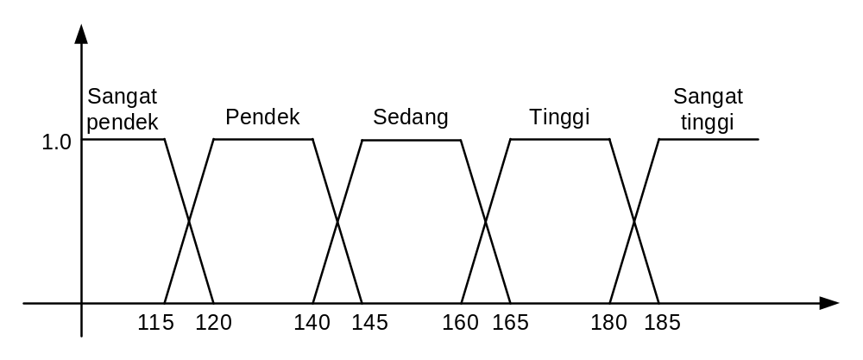
Fuzzyfication (1)
Mengubah nilai real menjadi fungsi keanggotaan Fuzzy
μ = [μ_{sp}, μ_{p}, μ_{s}, μ_{t}, μ_{st}]

Slide 15
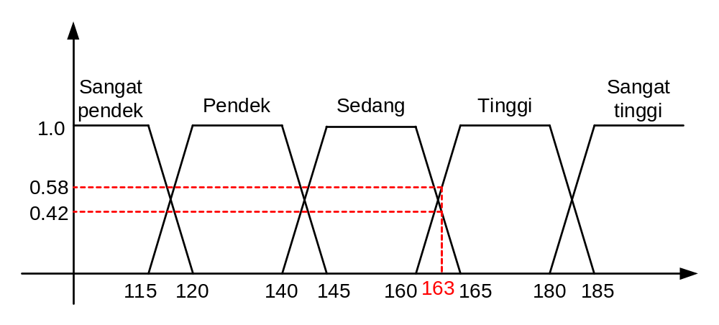
Fuzzyfication (2)
Mengubah nilai real menjadi fungsi keanggotaan Fuzzy
μ[163]= [0, 0, 0.42, 0.58, 0]
atau
μ_{sedang}[163] = 0.42, μ_{tinggi}[163] = 0.58

Slide 16
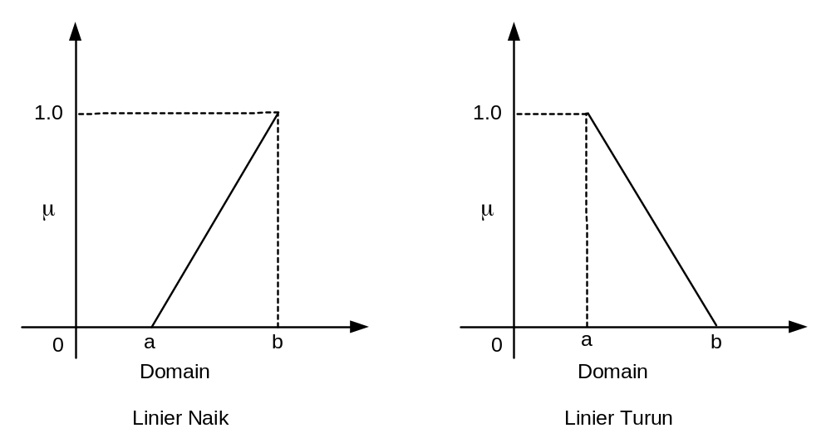
Fungsi Keanggotaan: Fungsi Linier
μ[x]= 0; x ≤ a
(x-a)/(b-a); a < x ≤ b
1; x > b
μ[x]= (b-x)/(b-a); a ≤ x < b
0; x ≥ b

Slide 17
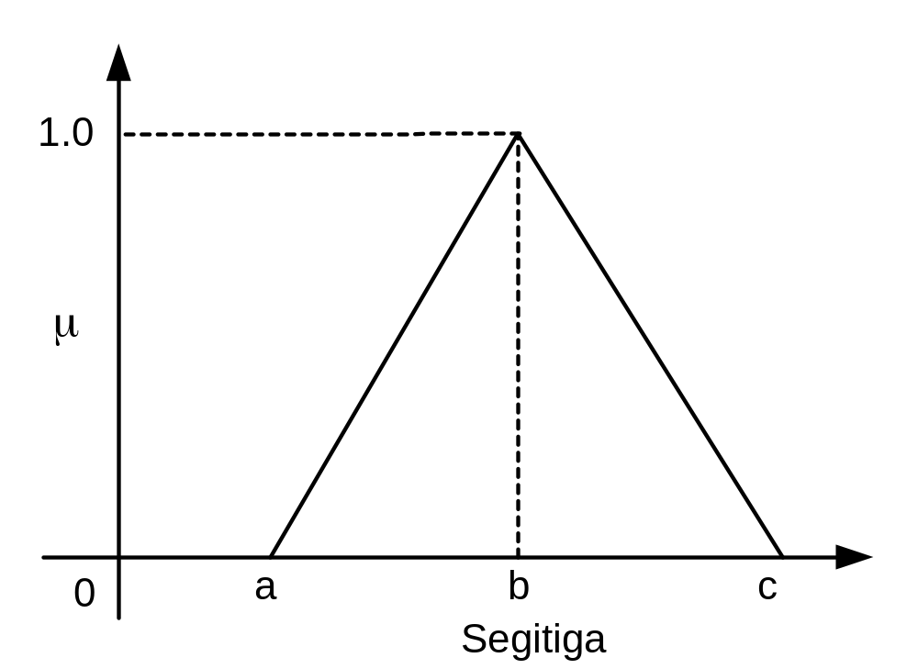
Fungsi Keanggotaan: Segitiga
μ[x] = 0; x ≤ a atau x ≥ c
(x-a)/(b-a); a < x ≤ b
(c-x)/(c-b); b < x < c

Slide 18
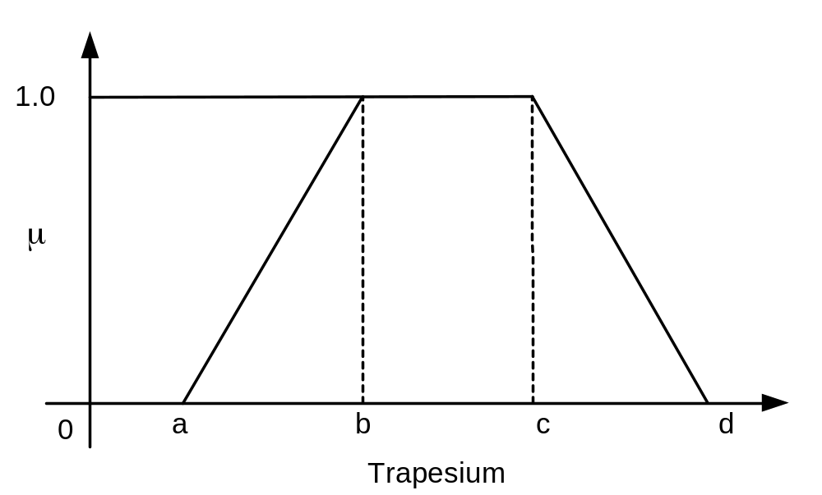
Fungsi Keanggotaan: Trapesium
μ[x]= 0; x ≤ a atau x ≥ d
(x-a)/(b-a); a < x ≤ b
1; b < x ≤ c
(d-x)/(d-c); c < x < d

Slide 19
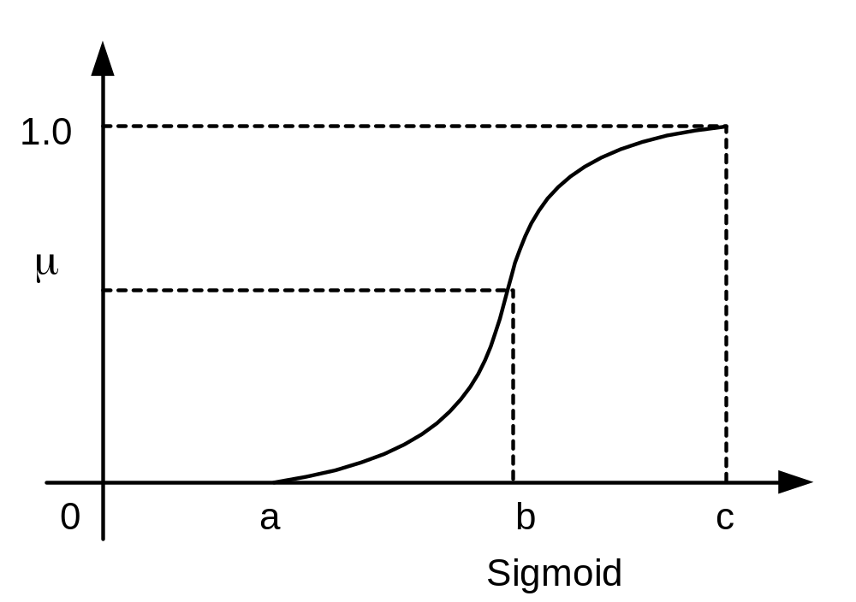
Fungsi Keanggotaan: Sigmoid
μ[x;a,b,c]_{sigmoid} = 0; x ≤ a
2 ((x - a)/(c - a))²; a < x ≤ b
1 - 2((c - x)/(c - a))²; b < x < c
1; x ≥ c

Slide 20
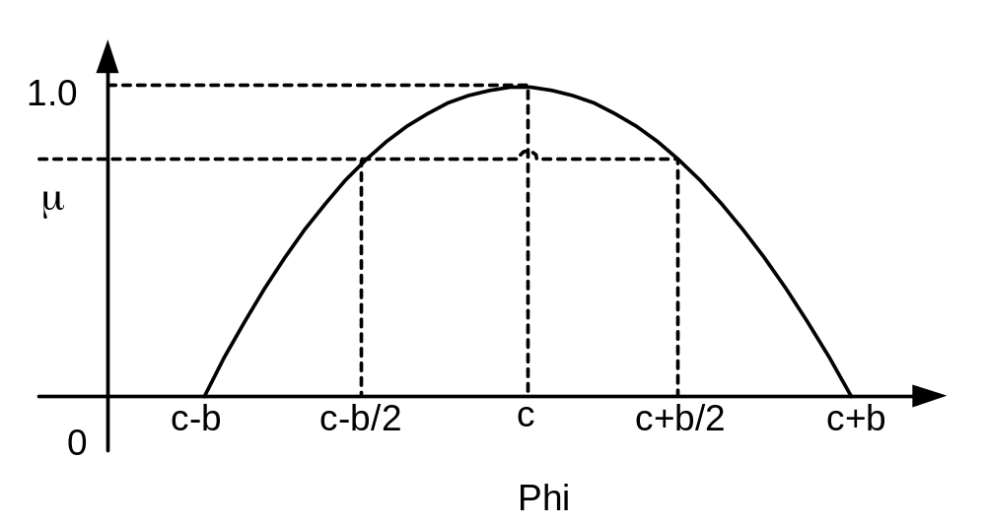
Fungsi Keanggotaan: Phi
μ[x;a,b,c]_{phi} = μ[x;c-b,c-b/2,c]_{sigmoid}; x ≤ c
μ[x;c,c+b/2,c+b]_{sigmoid}; x > c

Slide 21
Operasi Fuzzy
OR (Union) – AND (Intersection)
Fuzzy union (∪): union dari 2 himpunan adalah maksimum dari tiap pasang elemen element pada kedua himpunan
Contoh:
  A = {1.0, 0.20, 0.75}
  B = {0.2, 0.45, 0.50}
  A ∪ B = {MAX(1.0, 0.2), MAX(0.20, 0.45), MAX(0.75, 0.50)}
    = {1.0, 0.45, 0.75}
Fuzzy intersection (∩): irisan dari 2 himpunan fuzzy adalah minimum dari tiap pasang elemen pada kedua himpunan.
contoh.
  A ∩ B = {MIN(1.0, 0.2), MIN(0.20, 0.45), MIN(0.75, 0.50)} = {0.2, 0.20, 0.50}

Slide 22
Complement
Komplemen dari variabel fuzzy dengan derajat keanggotaan=x adalah (1-x).
Komplemen ( _^{c}): komplemen dari himpunan fuzzy terdiri dari semua komplemen elemen.
Contoh
  A^{c} = {1 – 1.0, 1 – 0.2, 1 – 0.75} = {0.0, 0.8, 0.25}

Slide 23
Contoh
Nilai keanggotaan sebagai hasil dari operasi 2 himpunan: fire strength atau α-predikat
Misalkan nilai keanggotaan IP 3.2 pada himpunan IPtinggi adalah 0.7 dan nilai keanggotaan 8 semester pada himpunan LulusCepat adalah 0.8 maka α-predikat untuk IPtinggi dan LulusCepat:
  AND
μ_{A∩B} [x] = min(μ_{A}[x], μ_{B}[x])
μ_{IPtinggi∩LulusCepat} = min(μ_{IPtinggi}[3.2], μ_{LulusCepat}[8])
= min(0.7,0.8) = 0.7
  OR
μ_{A∪B} [x] ₌ max(μ_{A}[x], μ_{B}[x])
α-predikat untuk IPtinggi atau LulusCepat:
μ_{IPtinggi∪LulusCepat} = max(μ_{IPtinggi}[3.2], μ_{LulusCepat}[8])
= max(0.7,0.8) = 0.8
  NOT (Complement)
μ_{A}’[x] = 1 - μ_{A}[x]
α-predikat untuk BUKAN IPtinggi :
μ_{IPtinggi}‘ = 1 - μ_{IPtinggi}[3.2] = 1 - 0.7 = 0.3

Slide 24
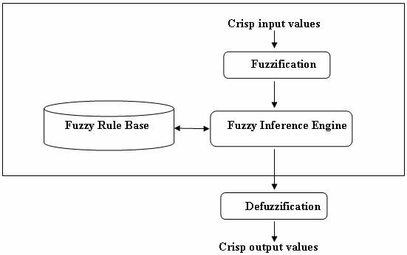
Cara Kerja Kontrol Logika Fuzzy

Slide 25
Cara Kerja Kontrol Logika Fuzzy
Fuzzification: suatu proses pengubahan nilai tegas/real ke dalam fungsi keanggotaan fuzzy
Rule Based: suatu bentuk aturan relasi/implikasi if-then.
Contoh if X=A dan Y=B then Z=C
Inference Engine: proses implikasi dalam menalar nilai masukan untuk menentukan nilai keluaran sebagai bentuk pengambil keputusan.
Defuzzification: proses pemetaan dari himpunan fuzzy ke himpunan tegas

Slide 26
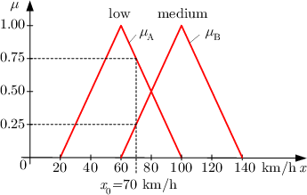
Fuzzification
suatu proses pengubahan nilai tegas/real ke dalam fungsi keanggotaan fuzzy

Slide 27
Rule Based
B E R A T
T I N G G I |  | Sangat kurus | Kurus | Biasa | Berat | Sangat berat
 | Sangat pendek | SS | S | AS | TS | TS
 | Pendek | S | SS | S | AS | TS
 | Sedang | AS | SS | SS | AS | TS
 | Tinggi | TS | S | SS | S | TS
 | Sangat tinggi | TS | AS | SS | S | AS
Dalam bentuk if-then, contoh:
If sangat pendek dan sangat kurus then
sangat sehat

Slide 28
Inference Engine
Salah satu model penalaran yang banyak dipakai adalah penalaran max-min
  AND
  OR
μ_{A∩B} [x] = min(μ_{A}[x], μ_{B}[x])
μ_{A∪B} [x] ₌ max(μ_{A}[x], μ_{B}[x])

Slide 29
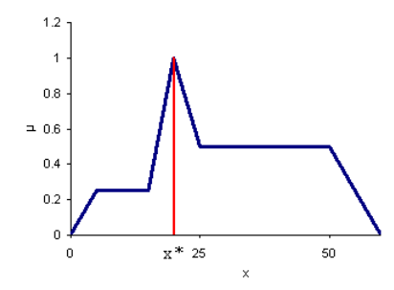
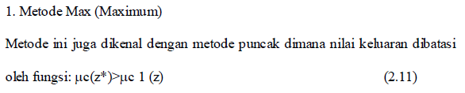
Defuzzification
proses pemetaan dari himpunan fuzzy ke himpunan tegas

Slide 30
Fuzzy Expert Systems
Pengantar
Model Fuzzy Sugeno
Model Fuzzy Tsukamoto
Model Fuzzy Mamdani

Slide 31
Pengantar
Operasi dari sistem pakar fuzzy tergantung dari eksekusi 4 fungsi utama:
Fuzzifikasi dari variabel input
Inferensi / evaluasi rules
Komposisi / agregasi
Defuzzifikasi

Slide 32
Model Fuzzy Sugeno
Michio Sugeno mengusulkan penggunaan singleton sebagai fungsi keanggotaan dari konsekuen. Singleton adalah sebuah himpunan fuzzy dengan fungsi keanggotaan: pada titik tertentu mempunyai sebuah nilai dan 0 di luar titik tersebut.

Slide 33
Model Fuzzy Sugeno
Sugeno menggunakan konstanta atau fungsi matematika dari variabel input:
IF x is A
AND y is B
THEN z is f(x, y)
dimana x, y dan z adalah variabel linguistik; A dan B himpunan fuzzy untuk X dan Y, dan f(x, y) adalah fungsi matematik.
IF x is A
AND y is B
THEN z is k

Slide 34
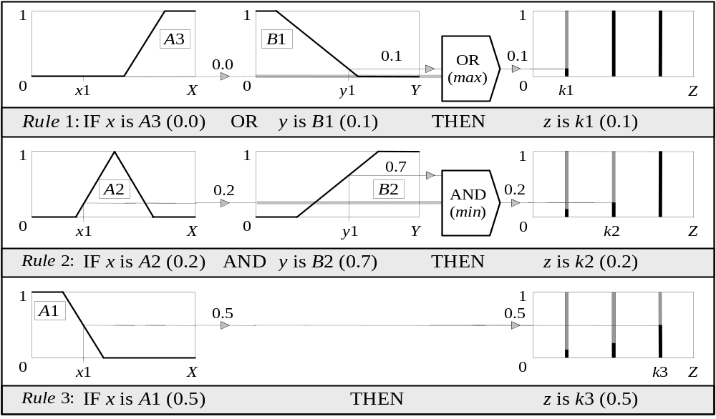
Model Fuzzy Sugeno
Evaluasi Rule

Slide 35
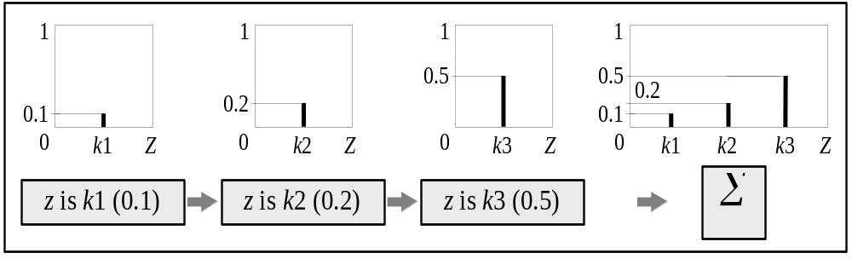
Model Fuzzy Sugeno
Komposisi

Slide 36
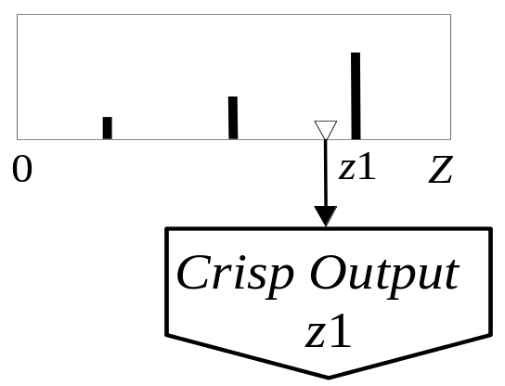
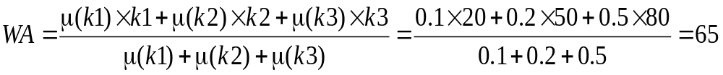
Model Fuzzy Sugeno
Defuzzifikasi
Weighted average (WA):

Slide 37
Model Fuzzy Sugeno: Contoh
Mengevaluasi kesehatan orang berdasarkan tinggi dan berat badannya
Input: tinggi dan berat badan
Output: kategori sehat
sangat sehat (SS), index=0.8
sehat (A), index=0.6
agak sehat (AS), index=0.4
tidak sehat (TS), index=0.2

Slide 38
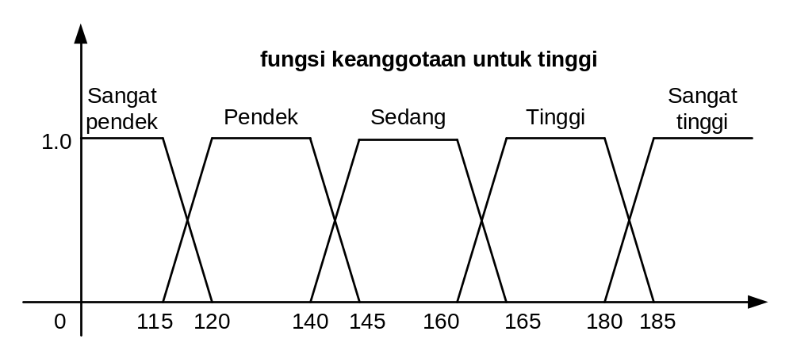
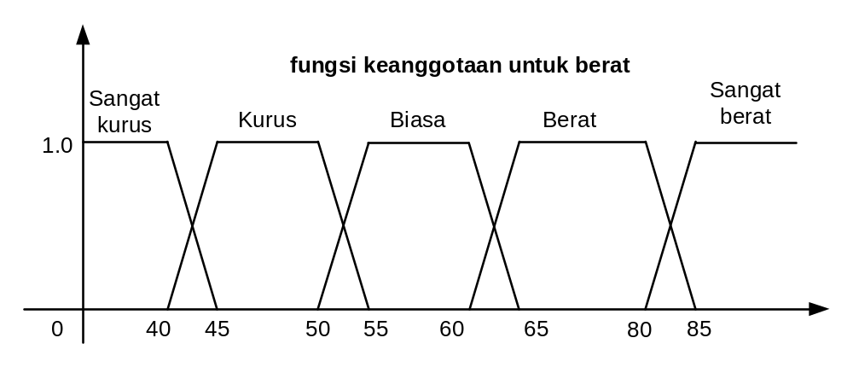
L1: Fuzzification (1)
Ada 3 variabel fuzzy yang dimodelkan: tinggi, berat, sehat

Slide 39
L2: Rules Evaluation (1)
Tentukan rules
Tabel Kaidah Fuzzy
B E R A T
T I N G G I |  | Sangat kurus | Kurus | Biasa | Berat | Sangat berat
 | Sangat pendek | SS | S | AS | TS | TS
 | Pendek | S | SS | S | AS | TS
 | Sedang | AS | SS | SS | AS | TS
 | Tinggi | TS | S | SS | S | TS
 | Sangat tinggi | TS | AS | SS | S | AS
Dalam bentuk if-then, contoh:
If sangat pendek dan sangat kurus then
sangat sehat

Slide 40
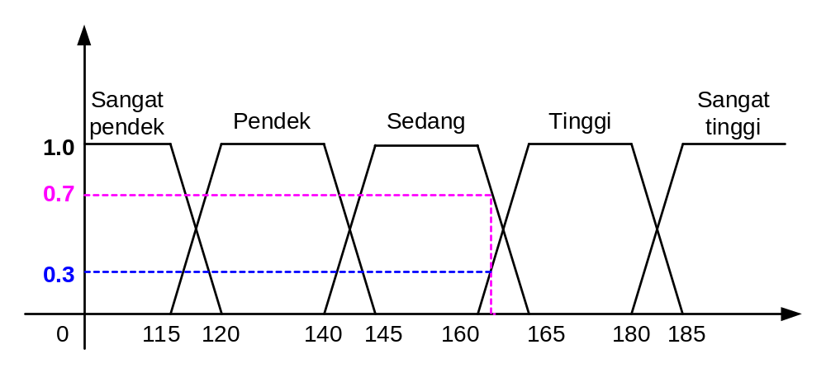
L2: Rules Evaluation (2)
Contoh: bagaimana kondisi kesehatan untuk orang dengan tinggi 161.5 cm dan berat 41 kg?
μ_{sedang}[161.5] = (165-161.5)/(165-160) = 0.7
μ_{tinggi}[161.5] = (161.5-160)/(165-160) = 0.3

Slide 41
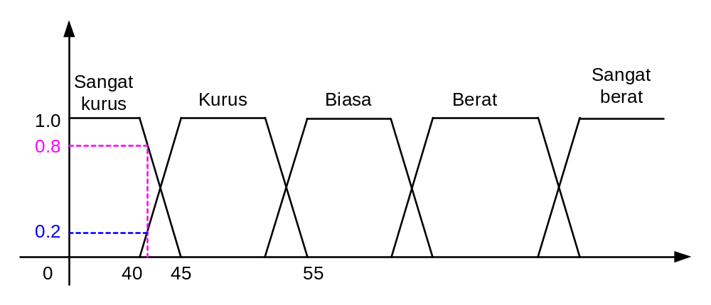
L2: Rules Evaluation (3)
μ_{sangatkurus}[41] = (45-41)/(45-40) = 0.8
μ_{kurus}[41] = (41-40)/(45-40) = 0.2

Slide 42
L2: Rules Evaluation (4)
B E R A T
T I N G G I |  | 0.8 | 0.2 | Biasa | Berat | Sangat berat
 | Sangat pendek | SS | S | AS | TS | TS
 | Pendek | S | SS | S | AS | TS
 | 0.7 | AS | SS | SS | AS | TS
 | 0.3 | TS | S | SS | S | TS
 | Sangat tinggi | TS | AS | SS | S | AS
B E R A T
T I N G G I |  | 0.8 | 0.2 | Biasa | Berat | Sangat berat
 | Sangat pendek | SS | S | AS | TS | TS
 | Pendek | S | SS | S | AS | TS
 | 0.7 | 0.7 | 0.2 | SS | AS | TS
 | 0.3 | 0.3 | 0.2 | SS | S | TS
 | Sangat tinggi | TS | AS | SS | S | AS
Pilih bobot minimum krn relasi AND

Slide 43
L3: Defuzzification
Diperoleh:
f = {TS, AS, S, SS} = {0.3, 0.7, 0.2, 0.2}
Penentuan hasil akhir, ada 2 metoda:
1. Max method: index tertinggi 0.7
hasil Agak Sehat
2. Centroid method, dengan metoda Sugeno:
Decision Index = (0.3x0.2)+(0.7x0.4)+(0.2x0.6)+(0.3x0.8) /
(0.3+0.7+0.2+0.2)
= 0.4429
Crisp decision index = 0.4429
Fuzzy decision index: 75% agak sehat, 25% sehat

Slide 44
Model Fuzzy Tsukamoto
Karakteristik:
Konsekuen dari setiap aturan if-then fuzzy direpresentasikan dengan himpunan fuzzy monoton
[EMD – Fuzzy Logic, 2004] Contoh:
Sebuah pabrik elektronik dapat berhasil mencapai permintaan terbesar sebanyak 5000 barang/hari. Namun pernah pabrik tersebut hanya mencapai permintaan barang sebanyak 1000 barang/hari. Persediaan barang di gudang dapat mencapai titik tertinggi yaitu 600 barang/hari dan titik terendahnya 100 barang/hari. Dengan semua keterbatasannya, pabrik tersebut dapat memproduksi barang maksimum 7000 barang/hari dan minimalnya 2000 barang/hari. Apabila proses produksi pabrik tersebut menggunakan aturan fuzzy sebagai berikut

Slide 45
Model Fuzzy Tsukamoto
[A1] IF Permintaan BANYAK And Persediaan BANYAK
THEN Produksi Barang BERTAMBAH ;
[A2] IF permintaan SEDIKIT And persediaan SEDIKIT
THEN Produksi Barang BERKURANG ;
[A3] IF Permintaan SEDIKIT And Persediaan BANYAK
THEN Produksi Barang BERKURANG ;
[A4] IF permintaan BANYAK And persediaan SEDIKIT
THEN Produksi Barang BERTAMBAH ;
Berapa barang elektronik tersebut harus diproduksi jika jumlah permintaannya sebanyak 4000 barang dan persediaan di gudang masih 300 barang ?

Slide 46
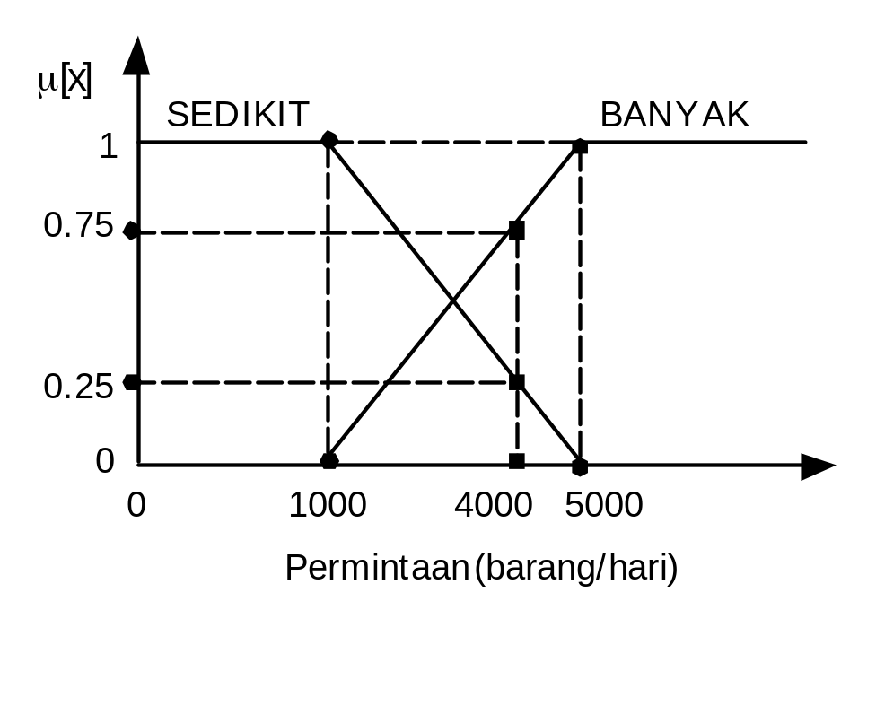
Contoh (2)
Permintaan; terdiri atas 2 himpunan fuzzy, yaitu BANYAK dan SEDIKIT
Nilai Keanggotaan :
μ_{PmtSEDIKIT}[4000] = (5000-4000)/(5000-1000)
= 0.25
μ_{PmtBANYAK}[4000] = (4000-1000)/ (5000-1000)
= 0.75

Slide 47
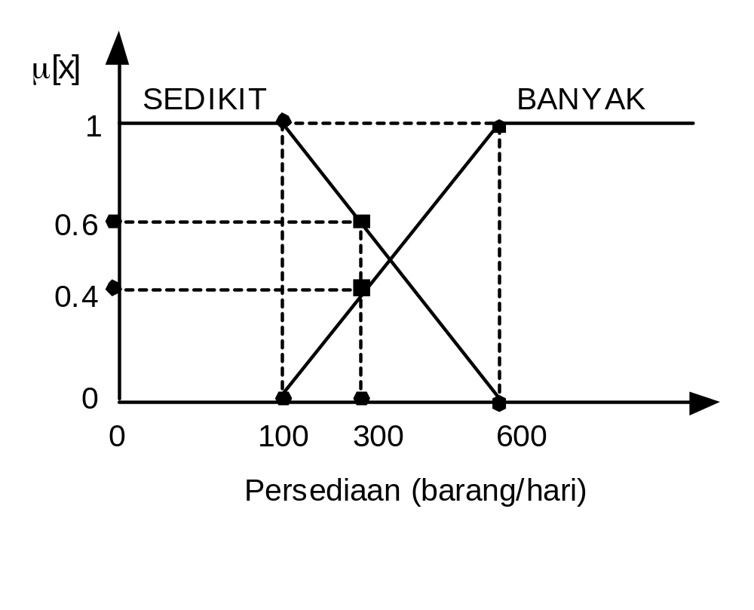
Contoh (3)
Persediaan; terdiri atas 2 himpunan fuzzy, yaitu BANYAK dan SEDIKIT
Nilai Keanggotaan :
μ_{PsdSEDIKIT}[300] = (600-300)/(600-100)
= 0.6
μ_{PsdBANYAK}[300] = (300-100)/(600-100)
= 0.4

Slide 48
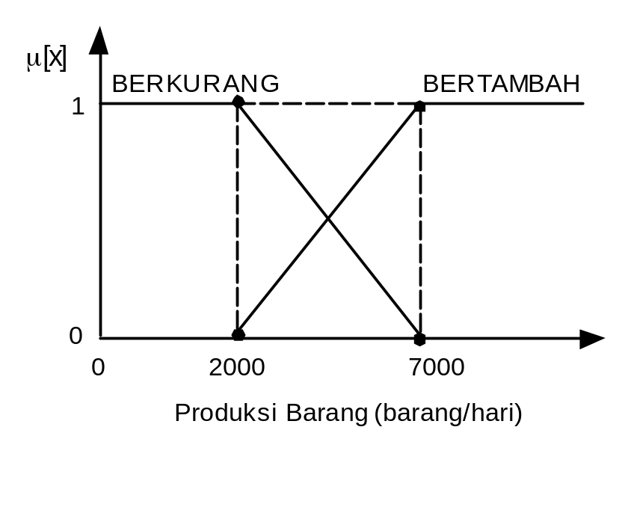
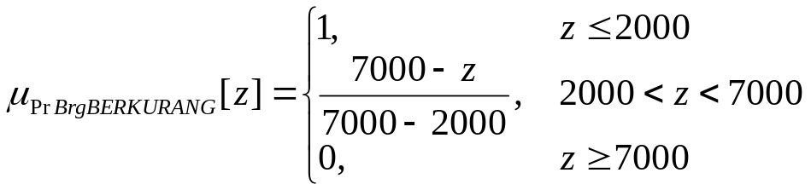
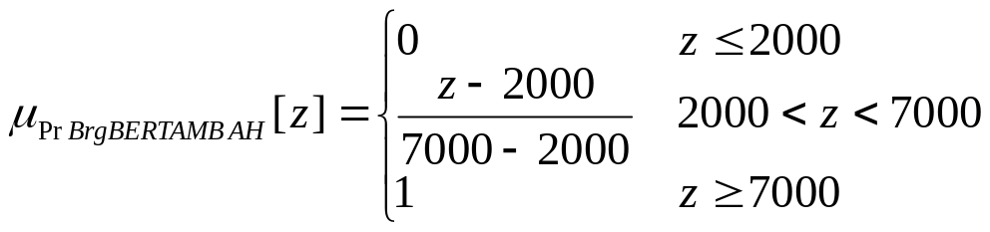
Contoh (4)
Produksi Barang
Nilai Keanggotaan :

Slide 49
Contoh (5)
PERMINTAAN
PER SE DIAAN |  | B: 0.75 | S: 0.25
 | B: 0.4 | Bertambah | Berkurang
 | S: 0.6 | Bertambah | Berkurang
PERMINTAAN
PER SE DIAAN |  | B: 0.75 | S: 0.25
 | B: 0.4 | 0.4 | 0.25
 | S: 0.6 | 0.6 | 0.25
PERMINTAAN
PER SE DIAAN |  | B: 0.75 | S: 0.25
 | B: 0.4 | 4000 | 5750
 | S: 0.6 | 5000 | 5750

Slide 50
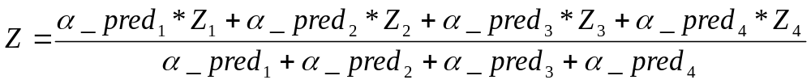
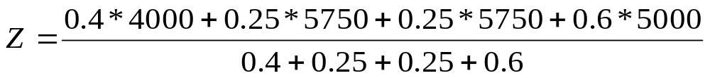

Contoh (6)
Defuzzification: mencaria nilai z. Dapat dicari dengan metoda centroid Tsukamoto :
Jadi barang elektronik yang harus diproduksi sebanyak 4983

Slide 51
Summary
  Ada 4 tahapan utama sistem pakar fuzzy: fuzzifikasi, inferensi, komposisi, defuzzifikasi.
  Metoda yang paling banyak dipakai Sugeno.
  Menggunakan fungsi matematik atau konstanta.
  Sugeno: komputasi lebih efisien tetapi kehilangan interpretabilitas linguistik.

Slide 52
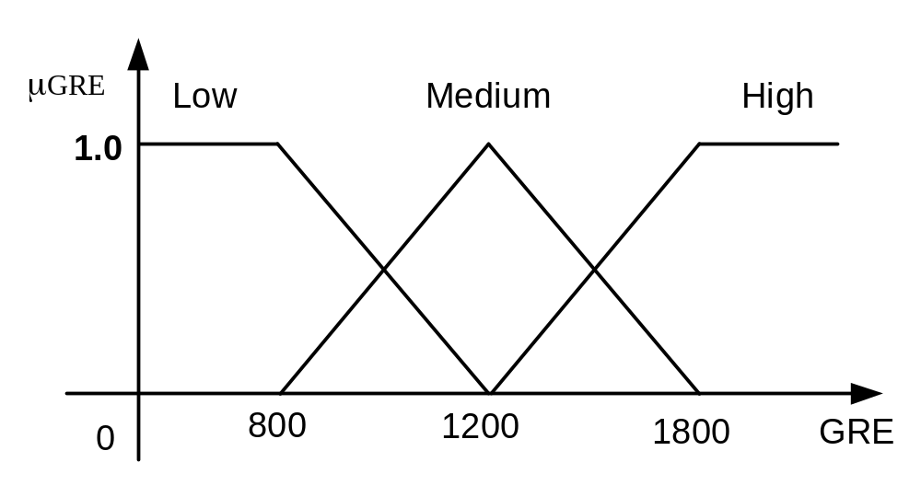
Soal
Mengevaluasi mahasiswa berdasarkan GPA dan nilai GRE
Fungsi Keanggotaan untuk GRE

Slide 53
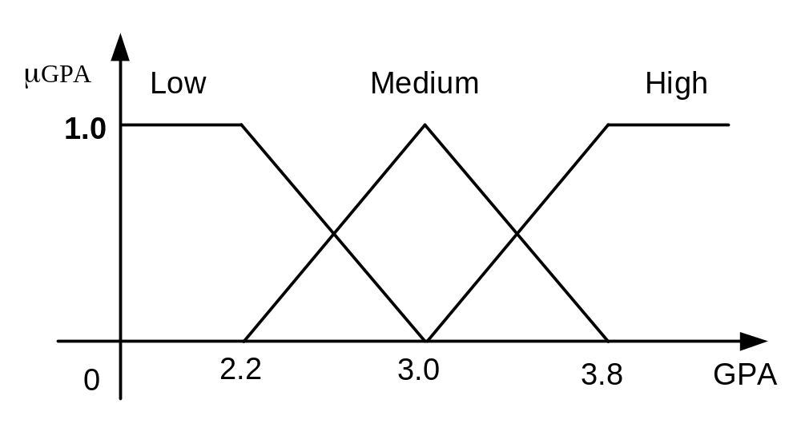
Fungsi Keanggotaan untuk GPA

Slide 54
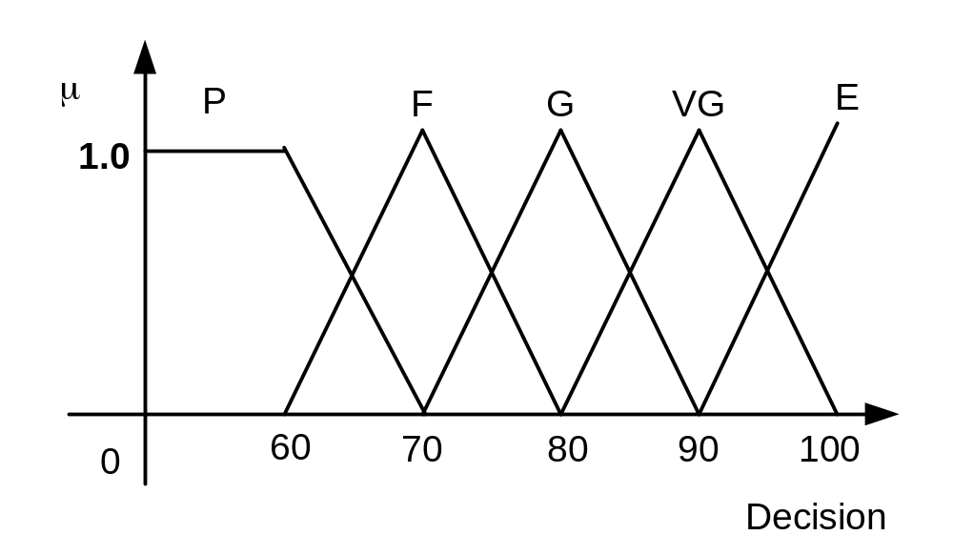
Soal

Slide 55
Soal
GRE
G P A |  | H | M | L
 | H | E | VG | F
 | M | G | G | P
 | L | F | P | P

Slide 56
Model Fuzzy Mamdani
Contoh: persoalan sederhana dengan 2 input,1 output dan 3 rules
Rule: 1 Rule: 1
IF x is A3 IF project_funding is adequate
OR y is B1 OR project_staffing is small
THEN z is C1 THEN risk is low
Rule: 2 Rule: 2
IF x is A2 IF project_funding is marginal
AND y is B2 AND project_staffing is large
THEN z is C2 THEN risk is normal
Rule: 3 Rule: 3
IF x is A1 IF project_funding is inadequate
THEN z is C3 THEN risk is high

Slide 57
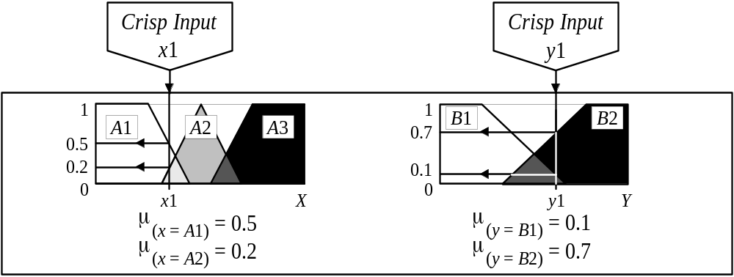
Mamdani fuzzy inference
Fuzzifikasi: menentukan derajat keanggotaan
input x1 dan y1 pada himpunan fuzzy

Slide 58
Model Fuzzy Mamdani
Inferensi: apikasikan fuzzified inputs, μ(x=A1) = 0.5,
μ(x=A2) = 0.2, μ(y=B1) = 0.1 and μ(y=B2) = 0.7, ke
anteseden dari aturan fuzzy
Untuk aturan fuzzy dengan anteseden lebih dari 1,
operator fuzzy (AND atau OR) digunakan untuk mencapai sebuah nilai tunggal yang merepresentasikan hasil rule fuzzy. Nilai ini kemudian diaplikasikan ke fungsi keanggotaan konsekuen

Slide 59
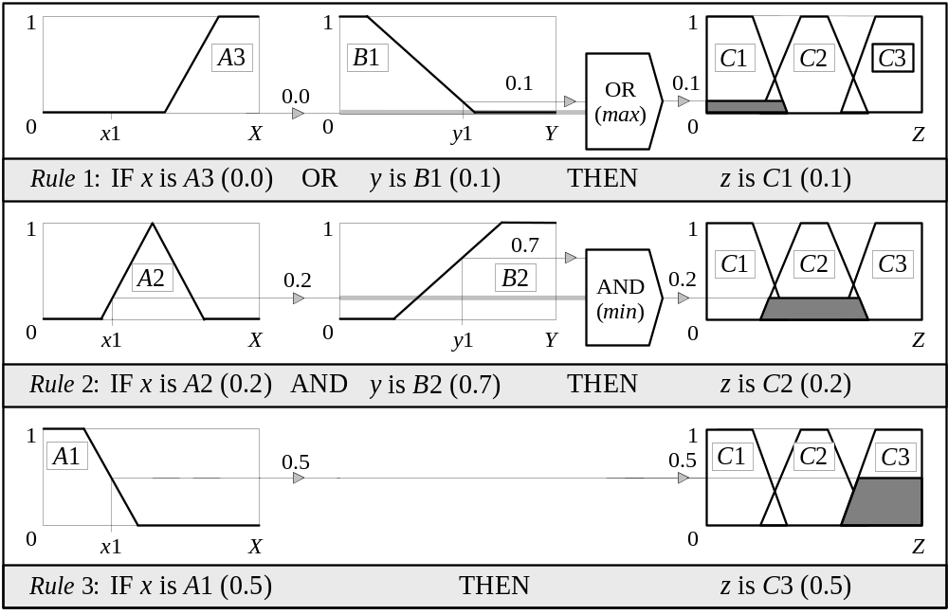
Model Fuzzy Mamdani

Slide 60
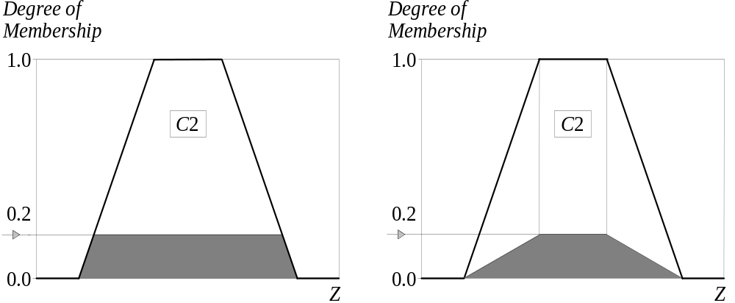
Model Fuzzy Mamdani
Dua teknik yang umum digunakan untuk mengaplikasikan hasil evaluasi anteseden ke fungsi keanggotaan konsekuen:
clipping scaling

Slide 61
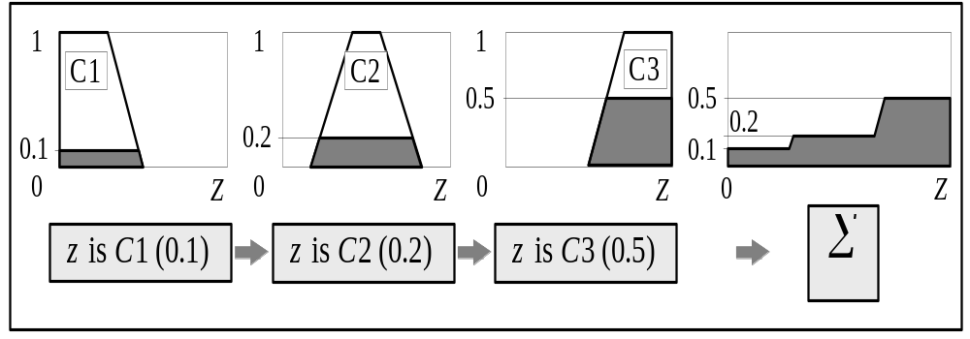
Model Fuzzy Mamdani
Composisi: agregasi keluaran semua rule ke dalam himpunan fuzzy tunggal.

Slide 62
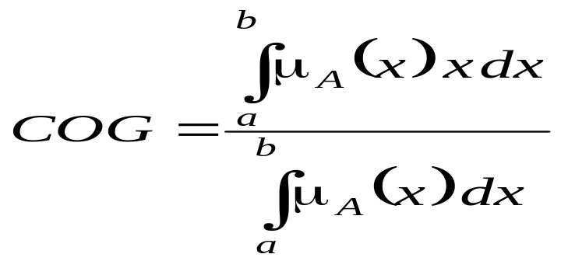
Model Fuzzy Mamdani
Defuzzifikasi: konversi dari himpunan fuzzy yang dihasilkan dari komposisi ke dalam crisp value.
Teknik yang paling populer adalah centroid technique. Metoda ini mencari centre of gravity (COG) dari aggregate set:

Slide 63
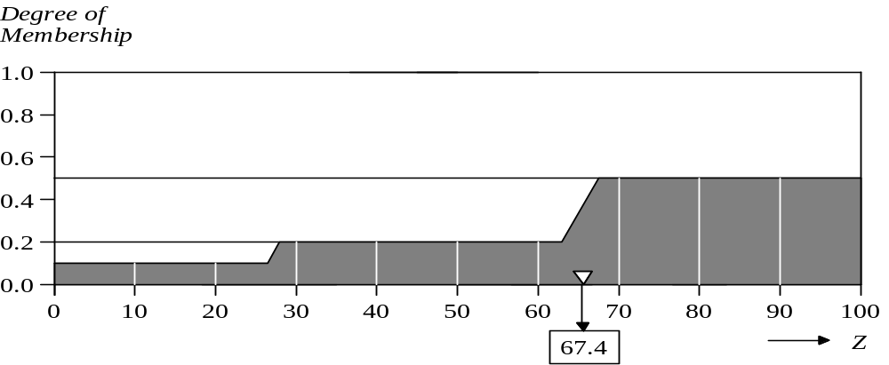
Model Fuzzy Mamdani
Centre of gravity (COG): mencari titik yang membagi area solusi menjadi 2 bagian yang sama

